Slide 1
HTML基础
_{全面学习html基础，熟练掌握各标签的使用}

Slide 2
content
HTML快速入门
HTML基本结构及语法
HTML基本标签
列表标签
表格
表单
框架
其它标签及属性

Slide 3
一.HTML快速入门
什么是HTML
HTML的发展历程
编写第一个html网页
准备工作

Slide 4

1.1 什么是HTML
解释
HTML：Hyper Text Markup Language
超文本：文字、图片、动画、音频和视频、超链接和程序等。
HTML是一种标记语言，有一套标记标签（markup tag），网页正是由标记标签来描述的。
HTML是万维网（web）的基础。
是一种规范，一种标准，它通过标记符号来标记要显示的网页中的各个部分。
特点
简单
通用性
平台无关
HTML不是一种编程语言

Slide 5
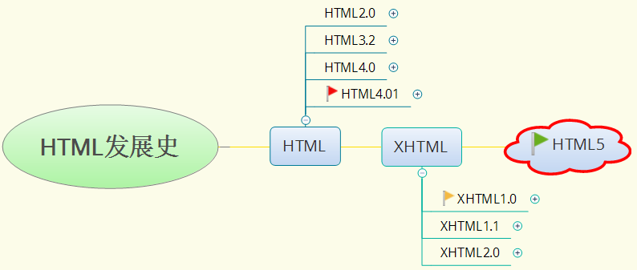
1.2 HTML的发展历程
html ---> xhtml ---> html5
世界上第一个网页：http://www.w3.org/History/19921103-hypertext/hypertext/WWW/TheProject.html

Slide 6
1.3 编写第一个HTML
html文件扩展名为.html或.htm
根标记 <html>
头部 <head>
主体内容 <body>

Slide 7

1.4 准备工作
浏览器
开发者工具
编辑器
手写代码理念

Slide 8
二.HTML基本结构及语法
html结构
html标签一览表
html标签构成
html标签语法

Slide 9
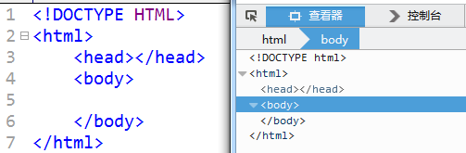
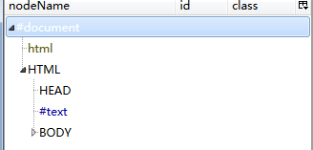
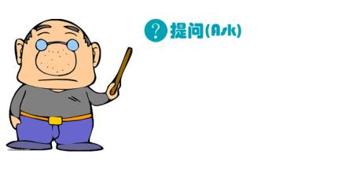
2.1 HTML结构
基本构成（文档声明、头部和主体）
文档声明
头部
主体
树形结构
a.不写文档声明行不行？
b.写中文字符会出现什么情况?

Slide 10
2.2 HTML常见标签一览表
常见标签一览表
结构：html、head、body、title、meta
文章：h1~h6、p、br、em、strong
超链接：a
图片：img
布局：div、span
列表：ul、ol、li、dl、dt、dd
表格：table、tr、td、th
表单：form、input、select、option、textarea

Slide 11
2.3 HTML标签构成
标签构成：
开始标签
内容
结束标签
☞ 注意：
并非所有的元素都有结束标签，比如，<img>、<br>和<hr>都可以看作是自结束元素。
属性，可以使用单/双引号、也可以不加

Slide 12

2.4 HTML标签语法
HTML的语法比较松散
不区分大小写
对于自结束元素，可以加/，也可以不加/
属性可以不加引号
培养良好的HTML代码书写习惯非常重要
必须有文档声明
标签全部使用小写
为属性值加上引号
标签可以嵌套，但不能交叉。
标签要正确的关闭

Slide 13
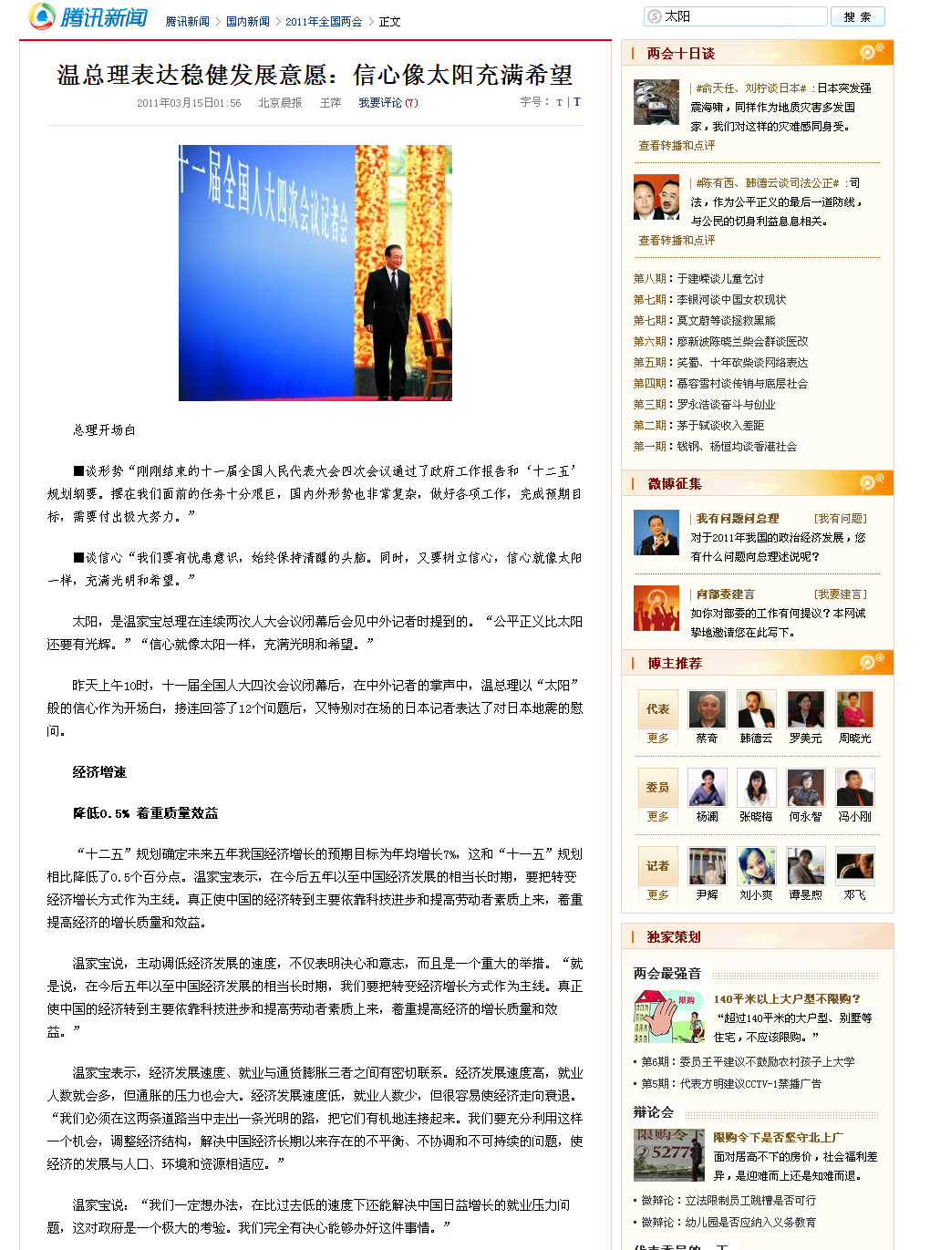
三.html基本标签
标题标签
段落标签
图像标签及其属性
图像映射
超链接标签及其属性
div和span
语义化
基本标签应用--创建新闻页面

Slide 14
3.1 标题标签（h1~h6）
作用：用来定义标题， <h1> 定义最大的标题。<h6> 定义最小的标题。
格式：<hn>内容</hn> (n=1-6)
h1一级标题
代表重中之重，它的地位在页面中跟关键字的地位一样重要。一般运用于网站标题或者头条新闻上，一些大型网站也运用在LOGO上，虽然h1代码可以写多个，但实际语义上有唯一性，h1标题在一个页面里面最好只出现1次或者没有。
h2二级标题
主要出现在页面的主体内容的文章标题和栏目标题上,可与h3搭配使用
h3三级标题
一般主打页面的边侧栏。h4是它的辅助，出现频率不高。
页面层级关系不能太深，所以h4，h5，h6一般出现较少。

Slide 15
3.2 段落标签
作用：用来分隔内容，使内容调理清晰。
格式：<p>内容</p>
浏览器解析HTML文档会忽略空白符，所以要想保证正常的分段换行的话，必须指出哪些文字是属于同一段落的，这就用到了标签<p>。
<p>标签是段落标记,浏览器会自动地在段落的前后添加空行。
☞ 注意：
使用空的段落标记 <p></p> 去插入一个空行是个坏习惯。用 <br> 标签代替它！
<br>只表示换行，不表示段落的开始或结束

Slide 16
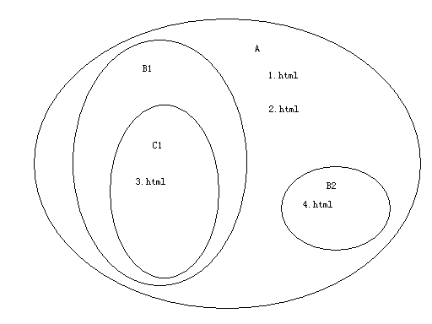
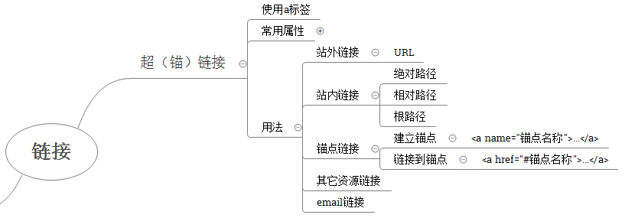
3.3 超链接
作用：用于链接其它资源，从而形成万维网。
格式：<a href='' target='' name='' title=''>内容</a>

Slide 17

3.4 img标签
作用：用于显示图片
格式：<img src='' width='' height='' alt='' title=''>
☞ 注意：
alt和title的区别
等比例缩放
width和height的单位

Slide 18

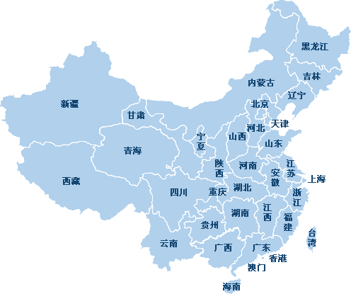
3.5 图像映射
作用：在一个图像上建立多个链接，在图像上面定义多个区域，每个区域链接到不同的地址
格式：
神器：http://www.image-maps.com/

Slide 19
3.6 div和span标签
作用：用来组织划分结构
格式：<div></div> <span></span>
div和span元素作为通用元素源于它们具有三个方面的优势：
div和span元素是无特殊样式元素
div和span是浏览器通用元素

Slide 20
3.7 语义化
什么是语义化
HTML的每个标签都有其特定含义，Web语义化是指使用语义恰当的标签，使页面有良好的结构，页面元素有含义，能够让人和搜索引擎都容易理解。
为什么需要语义化
为了在没有CSS的情况下，页面也能呈现出很好地内容结构、代码结构
方便其他设备解析（移动设备、如屏幕阅读器）
有利于SEO
便于团队开发和维护

Slide 21
3.8 常见标签应用--创建新闻页面
以腾讯网的新闻为例，进行讲解，完成该页面的制作
http://news.qq.com/a/20110315/000038.htm

Slide 22
四.列表标签
什么是列表
无序列表
有序列表
定义列表

Slide 23
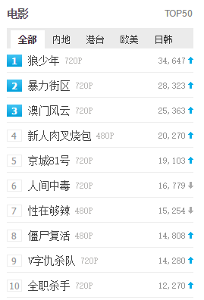
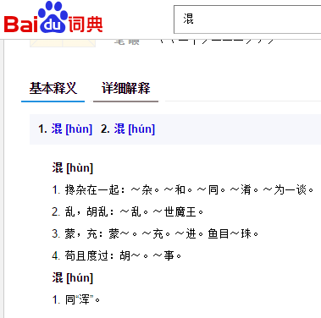
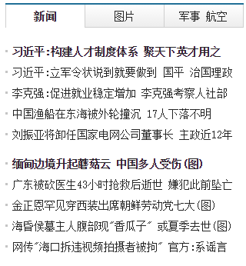
4.1 什么是列表标签
从文档结构上来看，使用列表有助于创建出结构良好、更容易访问且易于维护的 Web 文档，因此使用列表是很好的选择。
此外列表还为你提供了可附加 CSS 样式的额外元素，有助于应用各种样式

Slide 24
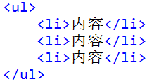

4.2 无序列表
作用：将一组相关的列表项目排列在一起，列表中的项目没有特别的先后顺序，如购物清单：
格式：
类比于word中的符号列表
默认的列表符号是实心圆点，可通过ul的type属性改变列表符号：
type = disc：实心圆点，默认符号
type = circle：空心圆圈
type = square：实心方块
手机
电脑
智能手表
ipad
电脑
智能手表
ipad
手机
常见应用：导航菜单、内容列表、图文展示、
二级菜单（嵌套使用）

Slide 25
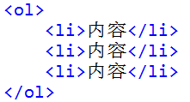

4.3 有序列表
作用：用于将一组相关的列表项目排列在一起，列表中的项目有特别的先后顺序
格式：
或称编号列表，可以类比于word中的编号。
默认的有序列表中的项目编号为十进制的数字，不过还有更多的可选项目编号，使用type属性设置(1 ,A ,a ,I ,i)。还可以使用start属性规定有序列表的起始值，只能是数字。
买菜
择菜、洗菜
炒菜
端上餐桌
择菜、洗菜
买菜
端上餐桌
炒菜
常见应用：排行榜（迅雷看看、百度新闻）
注意，实际上使用比较少

Slide 26
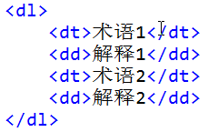
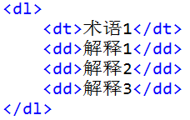
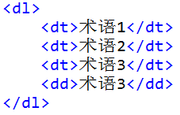
4.4 定义列表
作用：用于显示名称及其对应的“值”，如术语及其定义，或时间及相对应的事件。
格式：
常见应用：术语解释，图文展示
牛奶
一种白色的液体乳制品。
面包
一种用面粉或玉米粉烘焙而成的食品。
黄油
一种黄色的固体乳制品。
咖啡豆
咖啡树果实中的种子。
咖啡
一种由炒熟的咖啡豆制成的饮料
一杯咖啡
供应咖啡的一种社交聚会
咖啡色
苏打水
汽水
充气饮料
可乐
一种甜的碳酸饮料

Slide 27
五.表格
表格赏析
创建基本表格
表格标签相关属性
使用表格完成课程表
使用表格完成布局 （老版的hao123）

Slide 28
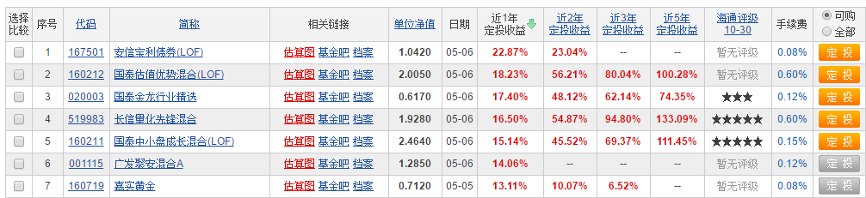
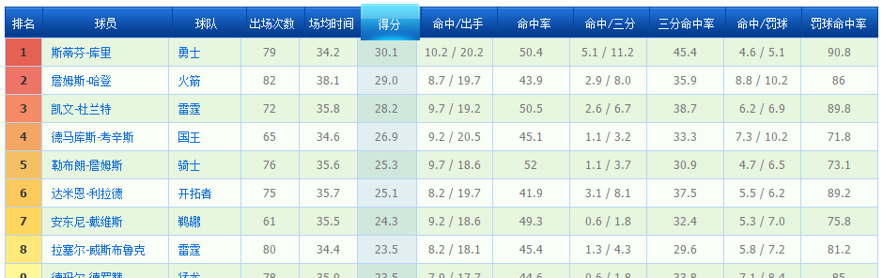
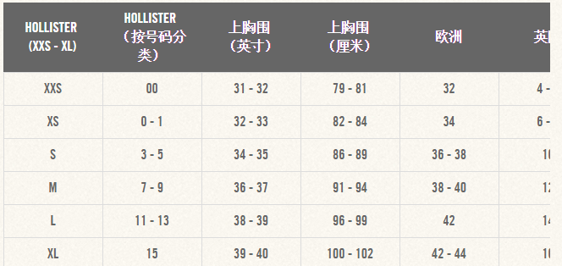
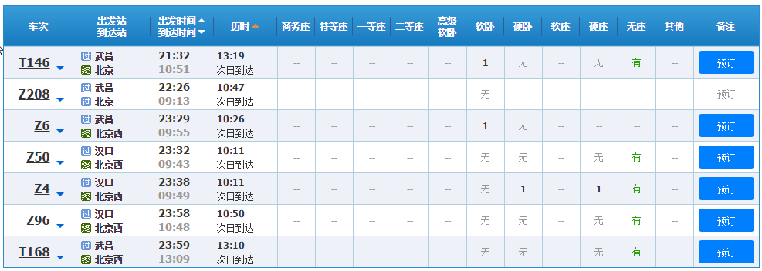
5.1 表格赏析

Slide 29
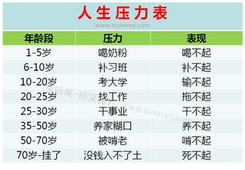
5.2 创建基本表格
table标签
tr标签
td标签
th标签

Slide 30
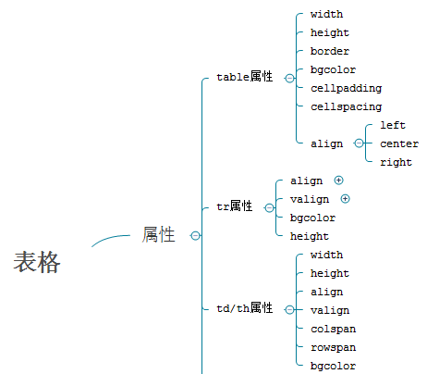
5.3 表格标签相关属性
标签相关属性

Slide 31
5.3 表格标签相关属性（续）
注意：
width、height可以设置百分比或px值，border、cellpadding、cellspacing只能设置px。它们都可以直接设置数字，默认为px。
border 属性会为每个单元格应用边框，并用边框围绕表格。如果 border 属性的值发生改变，那么只有表格周围边框的尺寸会发生变化。表格内部的边框则是 1 像素宽。
cellpadding属性来创建单元格内容与其边框之间的空白，而cellspacing属性则用来设置单元格之间的距离。
colspan和rowspan必须在合并单元格的第一个单元格中设置。

Slide 32
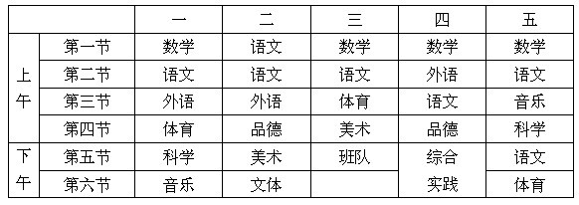
5.4 使用表格完成课程表
使用表格完成课表表

Slide 33
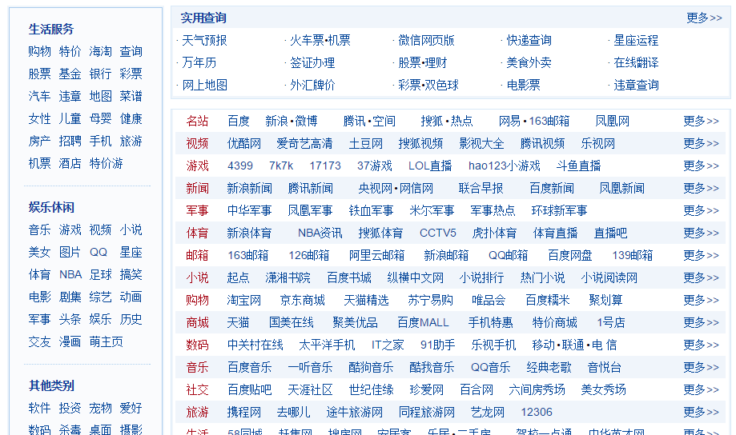
5.4 使用表格完成布局
表格布局思路
实例：网址导航，

Slide 34
六.表单
表单赏析
了解表单
常用的表单元素
完成表单页面制作（开心网）

Slide 35
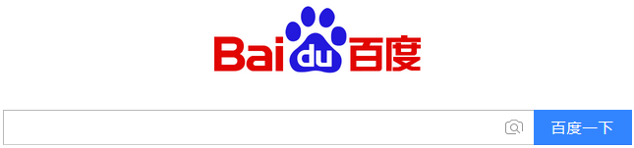
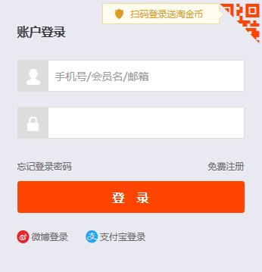
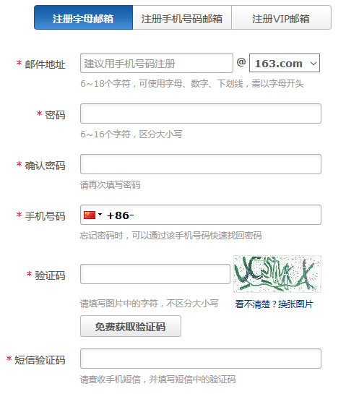
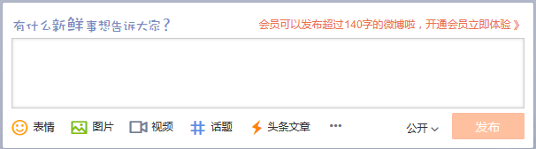
6.1表单赏析

Slide 36

6.2 了解表单
表单用于搜集不同类型的用户输入。
想象一下网站如果没有表单会怎么样？
有了表单，使得用户既是网站内容的浏览者也是网站内容的制造者，这也就意味着网站为用户提供了更多参与的机会，从而加速了互联网的发展。
表单随处可见，搜索、博客、电商、邮箱、SNS等。
表单是人机交互的使者，是web2.0的核心

Slide 37
6.3 常见表单元素
<form>
<input>
<select>和<option>
<textarea></textarea>
input属性取值 | 说明
input = “text” | 单行文本输入框
input = “password” | 密码输入框
input = “checkbox” | 复选框
input = “radio” | 单选框
input = “file” | 文件域
input = “submit” | 将表单里的信息提交给表单属性action所指向的文件
input = “reset” | 将表单里的信息清空，重新填写
input = “image” | 图片提交按钮
input = “button” | 按钮
input = “hidden” | 隐藏域

Slide 38
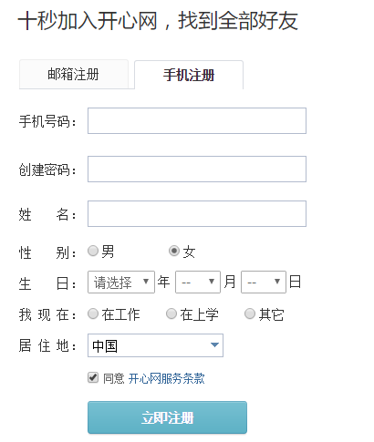
6.4 表单实例
完成开心网注册表单

Slide 39
七.框架
框架集frameset
使用frameset制作后台页面
iframe标签及其属性
iframe应用--仿hao123中嵌入天气预报及优酷视频

Slide 40
7.1 框架集frameset
<frameset>标签
属性：cols 、rows。
<frame>标签
属性：src、name、frameborder、scrolling和noresize。
注意：
<frameset>和<body>不能同时使用。
frameset的嵌套使用

Slide 41
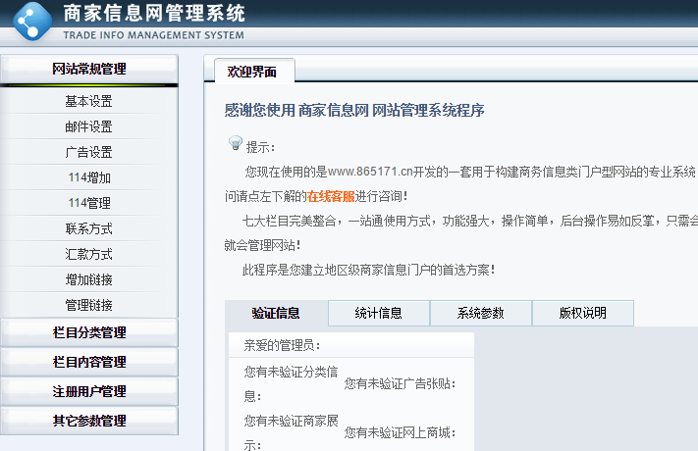
7.2 使用frameset制作后台
使用frameset制作网站后台

Slide 42
7.3 iframe
<iframe>浮动框架
属性：src、width、height、frameborder、name、scrolling

Slide 43
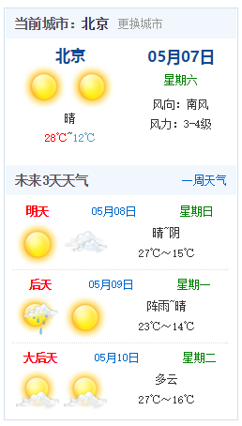
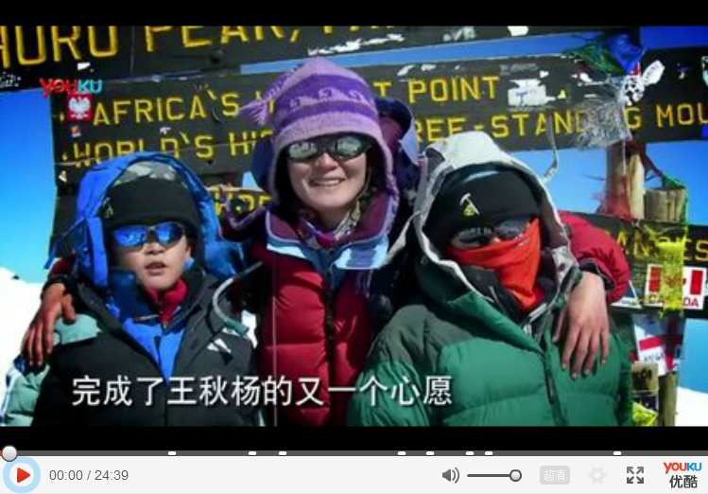
7.4 iframe的应用
使用 iframe 场景：
引用第三方内容。
需要保持独立焦点和历史管理的子窗口，如复杂的Web应用。
经典案例：

Slide 44
八.其它标签
em和strong
多媒体元素

Slide 45
8.1 短语元素
<em>和<strong>的用途不是使文本变斜或者加粗，相反，它们用来指出文本重要性
<strong>要比<em>更加强调，而二者联合起来强调的效果更加明显。

Slide 46
8.2 多媒体元素
<object>
在页面中嵌入视频

Slide 47
